Slide 1
ク ロ ス ウ ー マ ン
プロジェクト
コンセプトシート
Copyright© 2018 Nikkei Business Publications,Inc. All rights reserved.

Slide 2
プロジェクト 始動
20 - 30 代
30 - 40 代
40 - 50 代
多様化世代
共働き子育て
新大人世代
2019年2月 創刊
2019年2月 創刊
ブログ・フォーラム
2019年5月頃 新設
日経xwomanは、20代から50代まで全世代の働く女性をカバーする 日本初のビッグプロジェクトです。
1

Slide 3
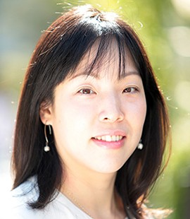
プロジェクトの目的
独身世代、共働き子育て世代、大人世代……
「働く女性」と一言で表現しても、
年齢やライフスタイルごとに必要な情報は大きく変化していきます。
キャリアと自分磨きに熱心な20-30代独身向け『日経doors』 両立ノウハウが必要な30-40代ママパパ向け『日経DUAL』 新しい学びや働き方に挑戦する40-50代向け『日経ARIA』
各世代の価値観やライフスタイルに合った情報を
３つの媒体で深く、きめ細やかに発信します。
さらに、共通のテーマや特集記事についてフラットな場で
自由に語り合えるプラットフォーム「日経xwoman Terrace 」も開設。
３媒体をクロスして、働く女性たちの声を社会に届けます。
日経 x w om a n 編 集長
羽生 祥子（はぶ さちこ）
2

Slide 4
プロジェクトが必要とされる背景
「日経xwoman」プロジェクトは、働く女性のライフスタイルの変貌をいち早くキャッチします！
2013年 日経DUAL創刊
2019年 日経ARIA・日経doors 同時創刊
M 字カーブ
育休世代
100 年時代
雇用の多様化
仕事か家庭か
産後離職、パート勤務
共働き子育て 男性育休
ダブルインカム
働き方改革
ダイバーシティ
100 年人生 女性管理職増
複業解禁
女性起業家増
母性神話
保育園不足
長時間労働
労働人口確保
社会保障変化
70 歳定年
一括採用廃止
フリーランス増加
2 枚目の名刺
仕事も、子供も、愛してる。働くママ＆パパに役立つノウハウ情報サイト 日経DU A L
大人の「働く・学ぶ・遊ぶ」を讃えよう。40-50代の働く大人女性向け情報サイト 日経A R IA
自分らしい人生の扉をひらこう。20-30代の働く独身女性向け情報サイト
日経d oor s
3

Slide 5
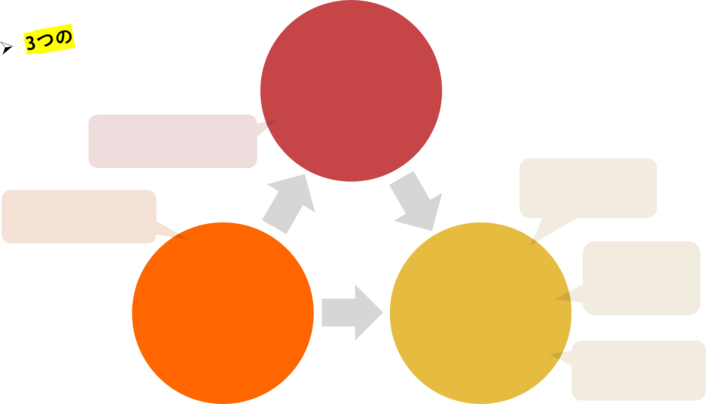
3 媒体の連携ですべての世代をカバー
ライフスタイルの変化に合わせた情報を提供
日経DUAL
（ 30 - 40 代）
約 285 万人
仕事と子育ての両立 子どもにお金をかけたい
仕事にまい進してきたが 健康や老後の収入には 漠然と不安（シングル）
成長、独立志向が強く 自分磨きをしたい
子育てが一段落し、 自分のために
時間を使いたい
（子あり）
日経doors
（ 20 - 30 代）
約 346 万人
日経ARIA
（ 40 - 50 代）
約 371 万人
夫婦関係は良く 自分事が優先
仕事も頑張る（DINKS）
※各世代の人数は、外部環境把握調査から各セグメント該当者の出現率を把握し、ボリュームを算出
4

Slide 6
3 媒体のペルソナ：高い世帯年収、可処分所得
 | doors | DUAL | ARIA
ライフステージ | 独身 （20-30代） | 共働き子育て （30-40代） | ワーママ、DINKS、シングル （40-50代）
キラーテーマ | キャリア マネー ライフ（結婚、暮らし） 美容・健康 | 両立ノウハウ 出産とキャリアルート 夫婦で家事 子育て・教育 | キャリア 自分時間、趣味復活 健康・美容 マネー・医療介護
気持ち | 何を選んだら正解？ 賢い先輩に聞きたい このままで大丈夫？ | 疲れた！助けて！ 子どもの育児、教えて！ 教育は最高のものを | 自分を見つめ直す 新たなチャレンジ 現実への対策
想定世帯年収 （調査値） | 400-800万円 （569万円）
ひとりで 自由に使えるお金 （月平均） | 8.3万円 | 5.9万円 可処分所得が高い！ | 7.2万円
1000-1200 |  |  | 万円
（ | 1072 | 万円）
1000-1500 |  |  | 万円
（ | 1076 | 万円）
※「想定世帯年収」および「ひとりで自由に使えるお金」は日経BPのWebサイト閲覧者への調査（医療専門職を除く）より
5

Slide 7
日経x w o m an Te rra ce
（ クロスウーマンテラス）スタート!
2019年5月頃より、300人のアンバサダーが集うブログ＆フォーラムで、3媒体の連携をさらに強化
ARIA/DUAL/doors世代の さまざまな職業の
アンバサダー300人が、 記事やニュースに対して、 自由に発信できる
ブログスペースを開設！
日経doors
2 0 ～ 3 0 代 の 働 く 独 身 女 性
の た め の サ イ ト
日経D UA L
働 く パ パ マ マ に 役 立 つ ノ ウ ハ ウ 情 報 サ イ ト
日経A R I A
4 0 ～ 5 0 代 の 働 く 大 人 女 性
の た め の サ イ ト
読者誘導
読者誘導
日経x w o ma n Te r ra c e
記事とは別の見方も できるんじゃない？
起業家
団体代表
医者
コラムニスト
読者誘導
男性ばかりの書き込み ニュースサイトは正直、 居心地が悪い！
会社役員
ヨガ講師
20代起業家
弁護士
ブ ロ グ 機 能
6

Slide 8
【お問い合わせ】
日経ＢＰ社 生活メディア広告部 Mail：sjgｰad@nikkeibp.co.jp TEL：03-6811-8218

